Slide 1
Квест «Барнаул – город героев»
(Социальный проект)

Slide 2
В 2017 году Барнаул отметил свое 287-летие, а Алтайский край – 80-летие.

Slide 3
Актуальность
Наши земляки принимали активное участие во многих героических событиях истории России XX века. В Барнауле им установлены памятники, памятные знаки, памятные доски, их именами названы улицы и площади.
Однако современное молодое поколение не только слабо информировано о героическом прошлом Барнаула и его жителей, но и не проявляет интереса к истории своей малой Родины.

Slide 4
Актуальность
Такая ситуация затрудняет гражданско-патриотическое воспитание молодежи, приводит к разрыву связи поколений и проблемам в сохранении культурно-исторического наследия Барнаула. Во многом это связано с устаревшими образовательными, воспитательными форматами и технологиями, не позволяющими заинтересовать молодежь и передать ей знания о прошлом своей малой Родины.
Для решения данной проблемы предлагается провести среди учащейся молодежи серию квестов под названием «Барнаул-город героев».

Slide 5
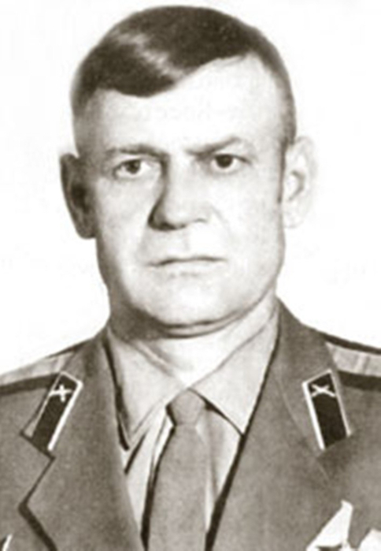
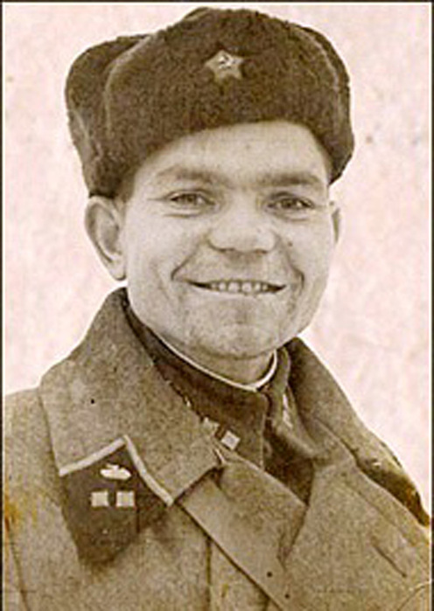
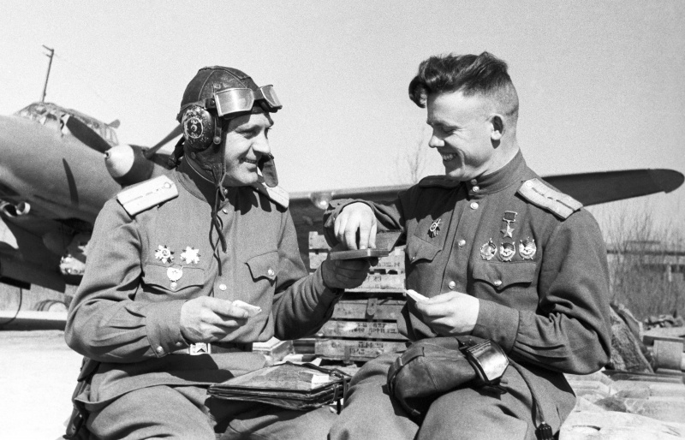

Slide 6
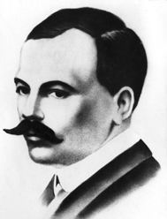
Матвей Цаплин

Slide 7
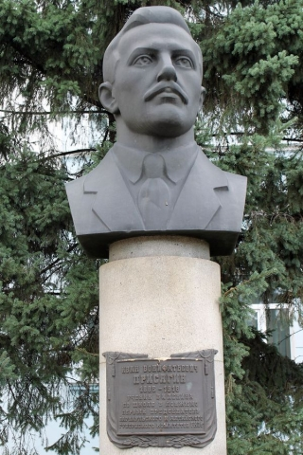
Иван Присягин

Slide 8
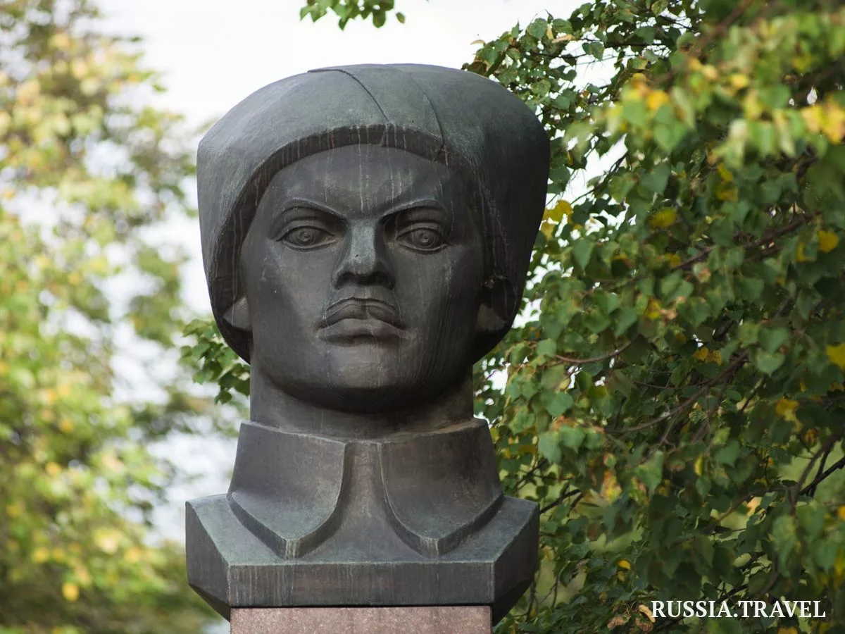
Ефим Мамонтов

Slide 11
Генерал И. В. Панфилов

Slide 12
«Барнаул - Город Героев»

Slide 13
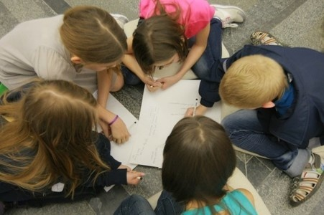
Что такое квест?

Slide 14
Что такое квест?
Квест «Барнаул – город героев» – это современный образовательный инструмент, отличающийся высокой эффективностью. Представляет собой активную, приключенческую игру, в которой команды, используя свои знания, интеллект, смекалку, силу, должна выполнить все задания и преодолеть дистанцию за определенное время.
Игра включает в себя последовательность точек и заданий, объединенных общим сценарием. Выполнив задание, команды получают направление на следующую точку или задание, и так до финиша.

Slide 15
Цель проекта (квеста):
популяризация изучения истории Барнаула и Алтайского края с помощью современных форматов и технологий.

Slide 16
Задачи проекта (квеста):
внедрить современные технологии гражданско-патриотического воспитания молодежи;
привлечь внимание молодежи к сохранению культурно-исторического наследия, к проблеме искажения исторических фактов;
обеспечить связь поколений, вовлечь ветеранов в совместную социальную практику;
привлечь широкие массы детей и молодежи к гражданско-патриотическому воспитанию.

Slide 17
Целевая аудитория проекта (участники квеста)
учащиеся школ, студенты.
Сроки реализации
проекта: 2017 г. – 2019 г.

Slide 18
Маршруты квеста

Slide 19
1-й Маршрут

Slide 20
2-й маршрут

Slide 21
3-й маршрут

Slide 22
Задания командам на контрольных точках
Определите о ком идет речь, и вы узнаете у какого памятника находится ваша следующая контрольная точка.
Во время выполнения боевого задания по прикрытию транспортного самолёта Ил-76 от атак с земли 21 января 1987 года самолёт нашего земляка старшего лейтенанта … был сбит, он катапультировался. Как свидетельствуют очевидцы, когда лётчик находился в воздухе при спуске на парашюте, душманы несколько раз ранили его, стреляя в него из автоматического оружия. При приземлении парашют … зацепился за скалы, и лётчик долго не мог освободиться от лямок парашюта. Несколько часов герой вёл неравный бой, отстреливаясь до последнего патрона. Когда закончились патроны, он подорвал себя и окруживших его душманов гранатой.
Указом Президиума Верховного Совета СССР старшему лейтенанту … присвоено звание Героя Советского Союза (посмертно). Герой похоронен в Барнауле.

Slide 23
Задания командам на контрольных точках
Определите о ком идет речь, и вы узнаете у какого памятника находится ваша следующая контрольная точка.
Главным призванием военачальника он считал сохранение жизни солдат на войне, тёплое отношение и заботу. Как командир дивизии он умел мотивировать солдат, укреплять их стойкость в бою и веру в победу. Бойцы называли его «генерал Батя». Он говорил солдатам и командирам: «Мне не нужно, чтобы ты погиб, нужно, чтобы ты остался живым!».
Есть сведения, что перед войной слал депеши в Кремль с просьбами позаботиться о тёплых вещах, обмундировании для солдат и о других бытовых нуждах. В 1945 году военные корреспонденты запечатлели на стенах рейхстага надписи: «Мы — воины-…. Спасибо, Батя, тебе за валенки».

Slide 24
Задания командам на контрольных точках
Тишина. Ни огонька, ни звука. В полутьме деревья тихо спят. В тыл врага без шороха и звука Партизанский уходил отряд.
Шли и старики, и комсомольцы, Над рекой туманился рассвет, С ними уходила добровольцем Девушка семнадцати лет.
Девушка в поношенной кубанке Обрывала связи, жгла мосты, И отряд гордился партизанкой – Комсомолкой … из Москвы.
Это было зимнею порою. Отступая, враг поджег село, И повесили фашисты … Поутру, лишь только рассвело.
Умерла... Но ты среди народа, Ты героем вечно будешь жить. И клянемся, дорогая …, За тебя врагам мы отомстить
Определите о ком идет речь, и вы узнаете у какого памятника находится ваша следующая контрольная точка.

Slide 25
Задания командам на контрольных точках
«Он родился в селе Гоньба (ныне в черте города Барнаула) в семье крестьянина. Окончил неполную среднюю школу, работал слесарем, одновременно занимался в аэроклубе». Отгадайте ребус, узнайте фамилию героя и определите следующий пункт вашего приключения.

Slide 26
Задания командам на контрольных точках
Разгадайте анаграмму и определите у какого памятника находится ваша следующая контрольная точка:
«УСИНТАЧК КСЖРНААГОДЙ ЙНВОЫ ДОИН ИЗ ЛВКОИТЙЕУЕРОД АГТЙСЛОАОК ЛЕДЕТНОЯИ РСДРП (Б)»
67+10+7+49+62+9+38+28 = _________________________.

Slide 27
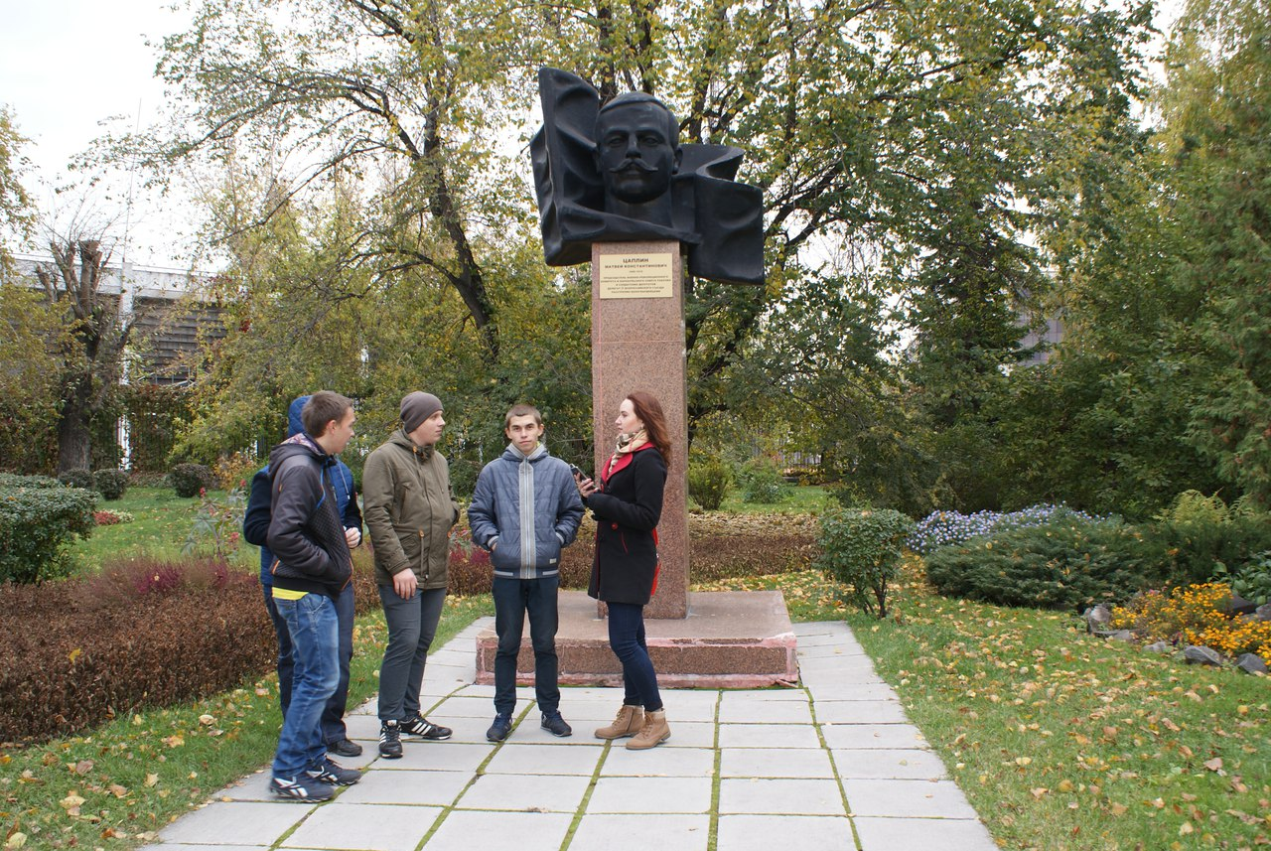
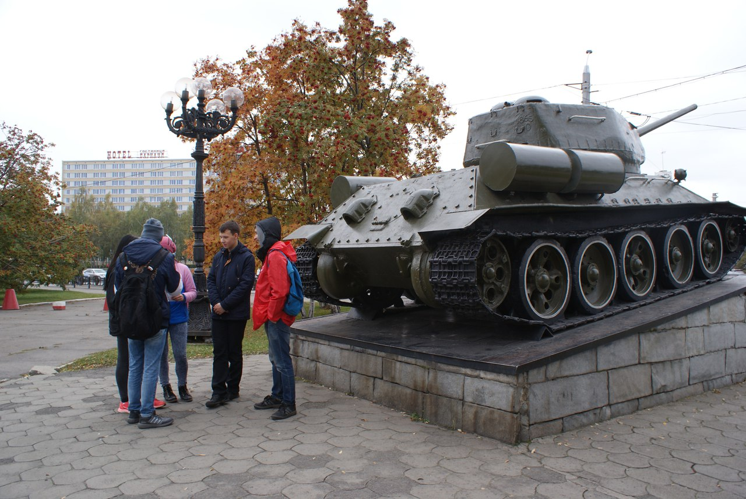
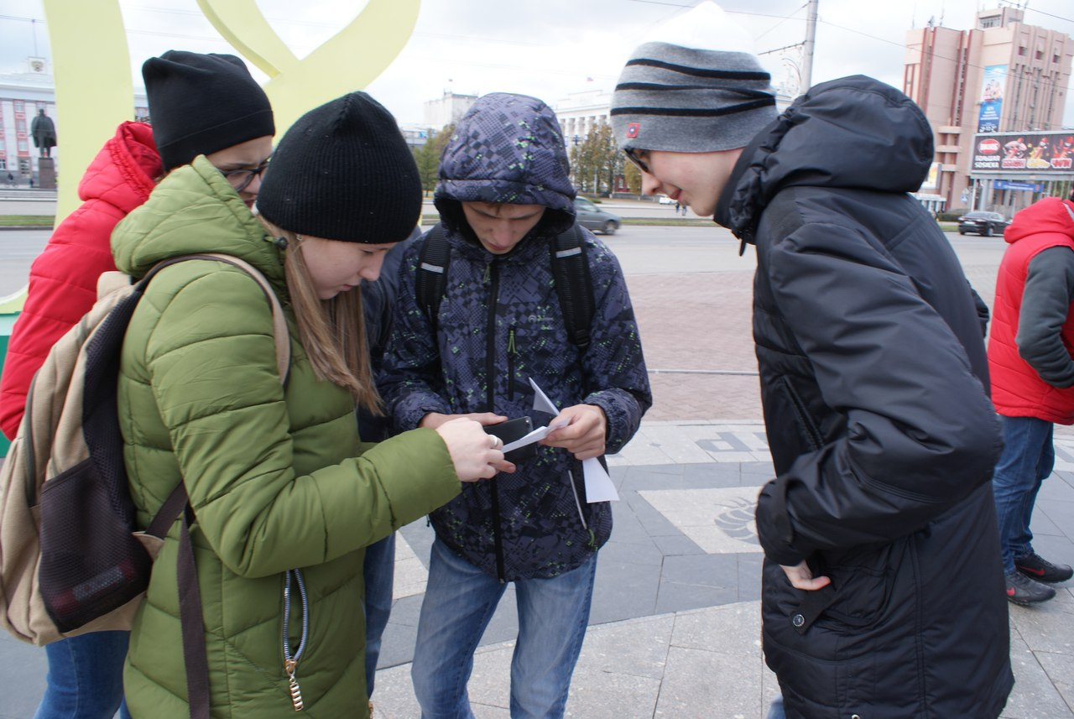
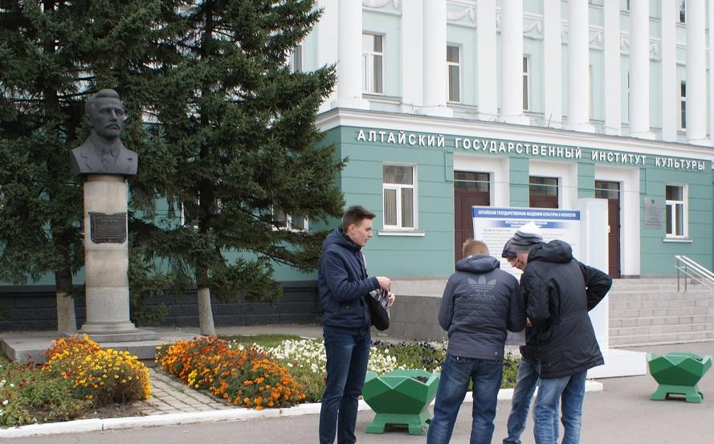
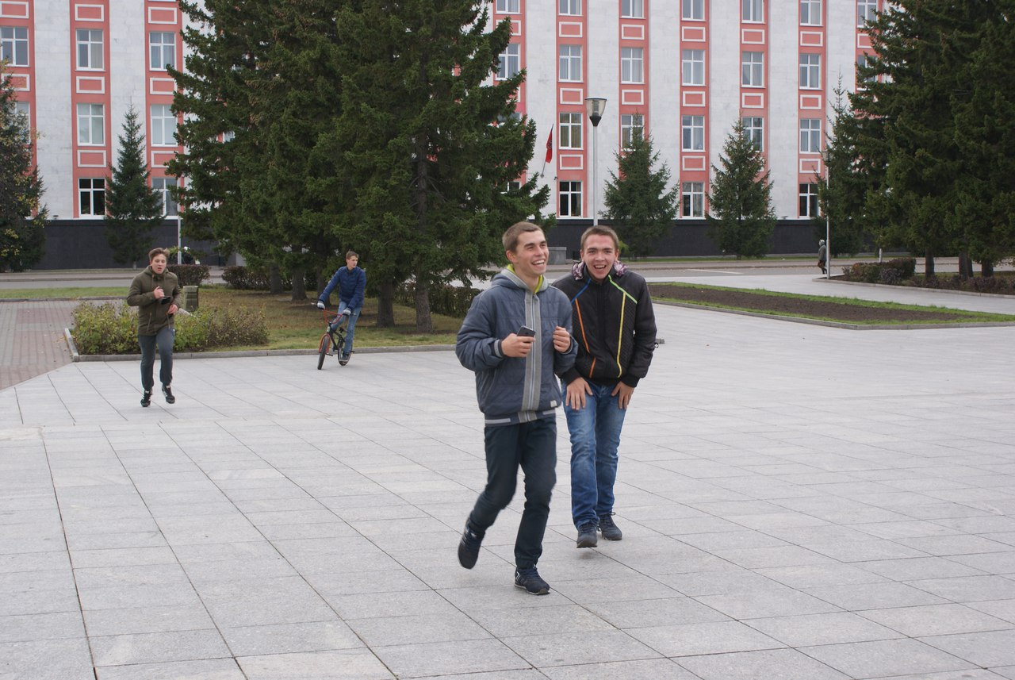
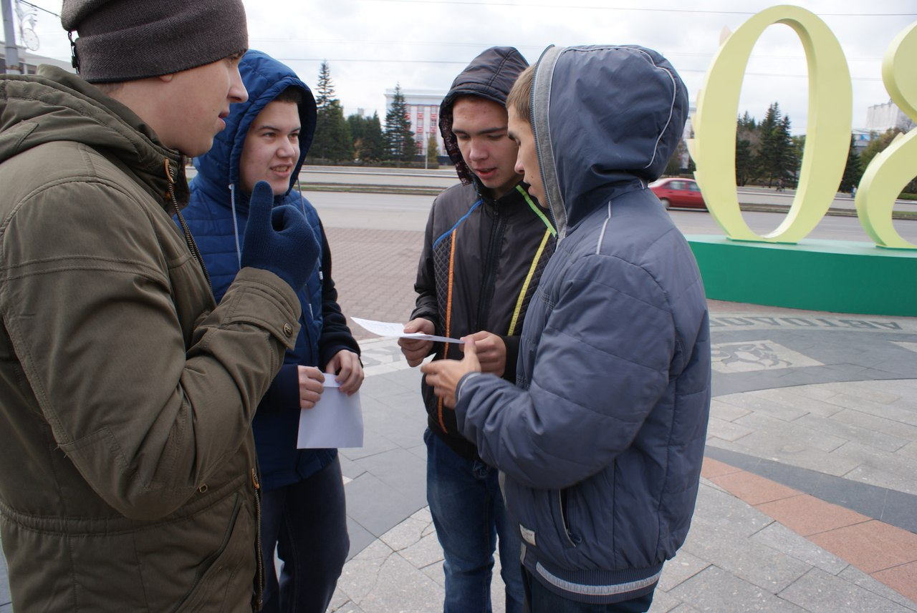
1 октября 2017 года

